Slide 1
AGILE & SCRUM
Réalisé par Mohamed Amine REKIK

Slide 2
Introduction
Les approches traditionnelles et leurs limites
Manque de communication à tous les niveaux.
Une mauvaise compréhension des besoins, maque de visibilité pour le client .
Une difficulté à prendre en compte les nouvelles demandes lorsque le projet est en cours.
L’insuffisance des tests.
Les effets tunnels.
Dépassement des délais.
Solution
L’apparition des méthodes agiles

Slide 3
Qu’est ce qu’une méthode agile
Méthode innovatrice de développent et de gestion de projet
Une démarche itérative, incrémentale et collaborative
Des groupes de pilotage et de réalisation de projet.
Equipes Multi-compétentes qui intègrent le client, le développement, les tests…
Génération d’un produit de haute qualité
Satisfaction des besoins des clients.
Livraison incrémentale de fonctionnalités.

Slide 4
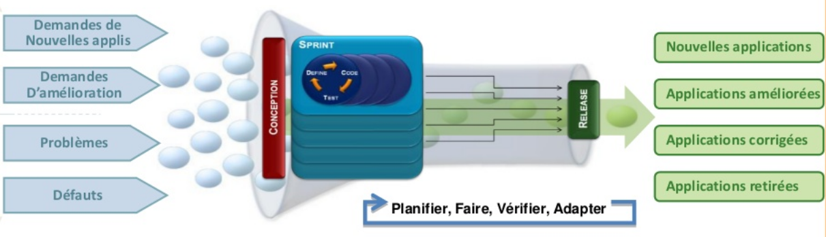
Cycle de vie agile

Slide 5
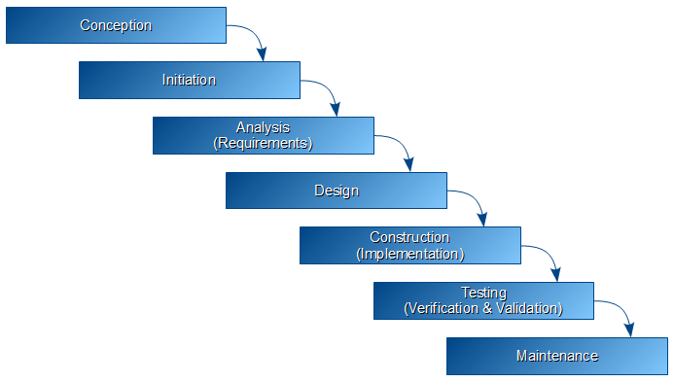
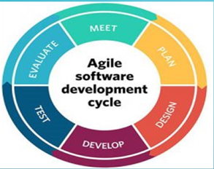
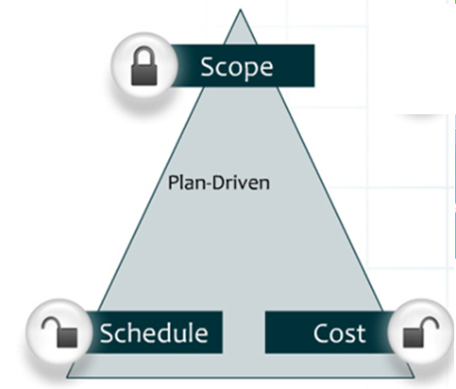
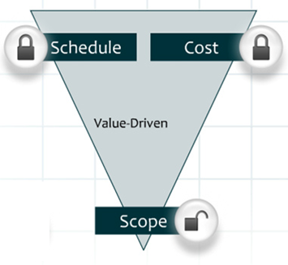
Méthode Agile VS Méthode Classique
Méthode classique
Méthode agile
Notes:
L’approche classique: on fixe l’objectif, et on adapte le planning et le budget . En mode agile, on inverse le triangle :L’objectif évolue en fonction du temps et du cost: donc on peut intégrer de nouvelles fonctionnalités.

Slide 6
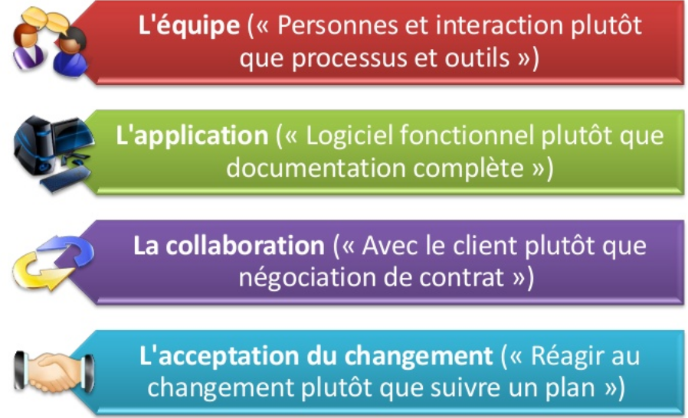
Manifeste agile
Notes:
les valeurs du monde agile posent les conditions de base du succès du projet. On privilégiera ainsi l’équipe sur les outils, le bon fonctionnement de l’application plutôt que l’établissement d’une documentation technique. On privilégiera auusi la collaboration avec le client t que la négociation du contrat, et enfin, réagir au changement plutôt que suivre un plan.

Slide 7
Les principes de l’agilité
Satisfaction client
Accepter les changement tardifs comme un avantage
Livraisons fréquentes
Collaboration quotidienne
Motivation et encouragement
Communication face à face
Ajustement continus
Mesurer l’avancement avec le logiciel réalisé
Avancer avec un rythme de développement durable
Porter une attention continue à l’excellence technique
Simplicité
Auto-organisation

Slide 8
Définition Scrum
SCRUM est la méthode agile de gestion de projet la plus populaire aujourd’hui.
La méthode s’appuie sur le découpage d’un projet en boîtes de temps, nommés « sprints ».
Amélioration de la productivité des équipes.
Une cadre de travail holistique, itératif.
Répondre à des problèmes complexes et changeants.
Livrer des produits de grande valeur possible.
Notes:
scrum est la méthode agile de gestion de projet la plus populaire aujourd’hui, cette méthode s’appuie sur le découpage d’un projet en boîtes de temps, nommés « sprints ». Elle a pour but d’améliorer la productivité des équipes.
Scrum peut être défini aussi comme un « cadre de travail holistique, itératif permettant de répondre à des problèmes complexes et changeants et de livrer de manière productive et créative des produits de la plus grande valeur possible.

Slide 9
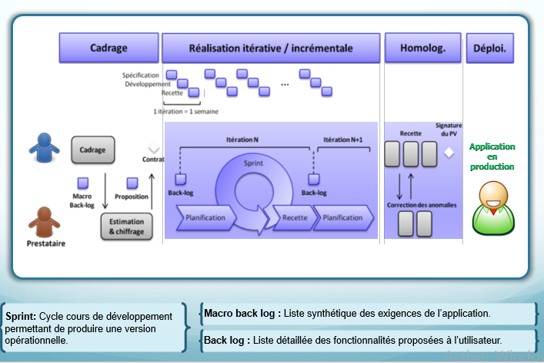
Définition Scrum

Slide 10

Pourquoi Scrum?
Visibilité continue
Transparence sur l’avancement du projet
Augmenter la capacité et la qualité d’exécution aux exigences des clients
Améliorer la qualité du projet

Slide 11
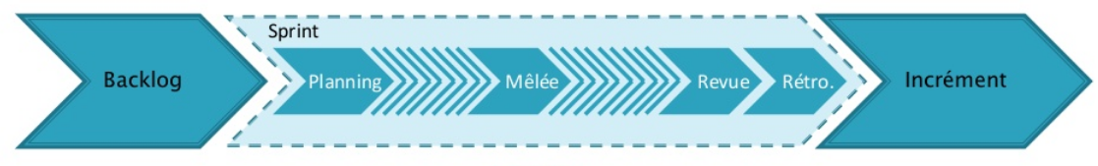
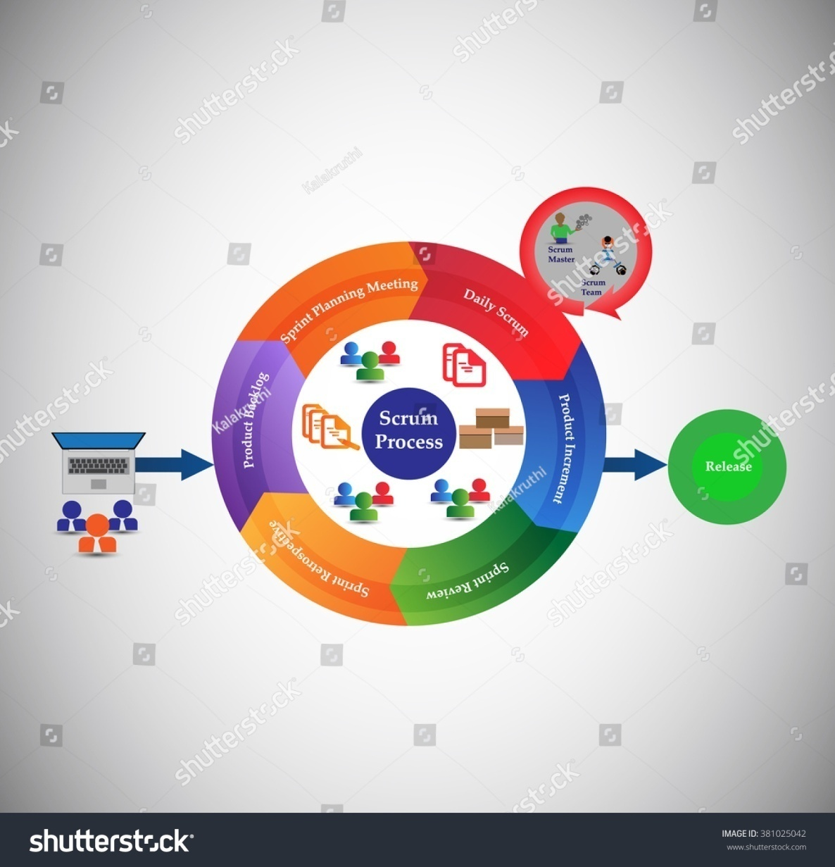
Scrum Process

Slide 12
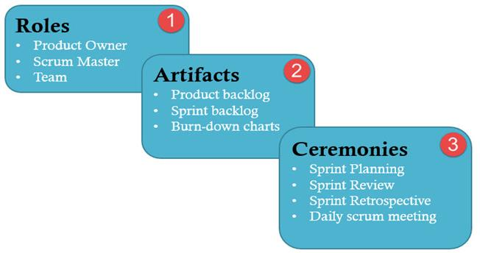
Le cadre Scrum
Notes:
le cadre scrum est constitué d'une définition des rôles, de réunions et d'artefacts.

Slide 13

Les Acteurs du Scrum
Notes:
Les projets qui utilisent la méthode SCRUM se forment autour d’une équipe auto-organisée et multifonctionnelle.

Slide 14
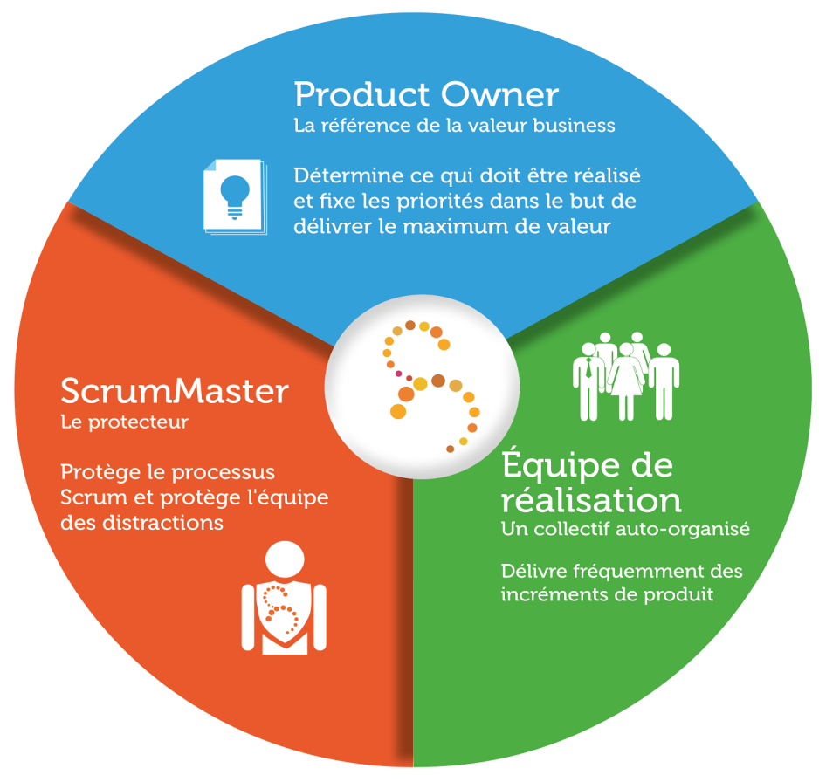
Rôles dans Scrum
Il existe trois rôles principaux :
Le Product Owner
Le SCRUM Master
L’équipe de développement
Notes:
Il existe trois rôles principaux : le responsable produit, le SCRUM Master, et les membres de l’équipe.

Slide 15

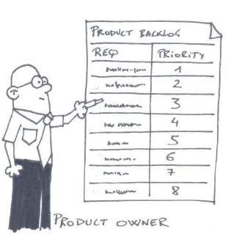
Product Owner
Le stratège du projet & le directeur du produit :
Soit le client.
Soit une personne représentant le client.
Définir les fonctionnalités du produit et leurs priorités.
Exprimer clairement les items du Product Backlog.
Choisir les dates et le contenu des différents sprints.
Valider ou non les travaux à chaque fin de Sprint.
Notes:
Le Product Owner est le stratège du projet. C’est lui qui a pour mission de définir les fonctionnalités du produit final. C’est aussi lui qui choisi les dates et contenus des différentes versions. Il définit les priorités dans les fonctionnalités et valide ou non les travaux à chaque fin de Sprint. C’est à lui que revient aussi la responsabilité du retour sur investissement ainsi que l’acceptation ou le rejet des résultats. C’est la personne qui représente le client et qui est la plus impliquée dans la gestion du « backlog de produit ».

Slide 16

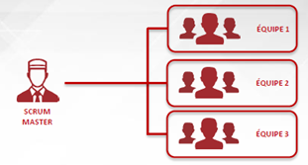
Scrum Master
Le mangement du projet & Le responsable de l’application Scrum
Appliquer les pratiques et les valeurs du Scrum.
Assurer que l’équipe est totalement opérationnelle et productive.
Eliminer les obstacles et résoudre les problémes.
Aider l’équipe à travailler et à s’améliorer constamment
Notes:
Le ScrumMaster est responsable de l'application de la méthode Scrum. Il doit faire appliquer les pratiques et les valeurs du Scrum. Il s’assure que l’équipe est totalement opérationnelle et productive. En cas de problème, c’est lui qui doit éliminer les obstacles pour que l’équipe puisse continuer le projet. Il agit comme facilitateur au sein de l’équipe. Il a pour rôle d’aider l’équipe à travailler et à s’améliorer constamment. Il est responsable de l’application du Scrum.

Slide 17
Equipe de développement
Elle est auto-organisée .
Responsable de la réalisation opérationnelle des tâches.
Regroupe tous les rôles :Architecte, Concepteur, Développeur, Testeur,…
Se concentrent sur un sprint à la fois.

Slide 18
Planification générale

Slide 19
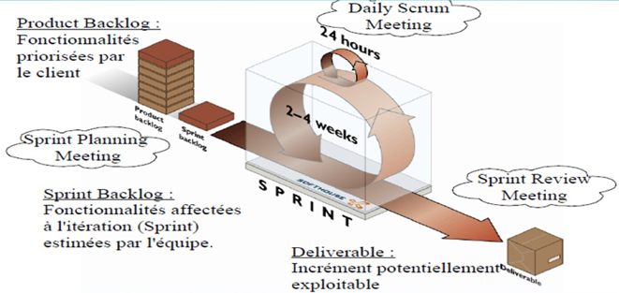
Sprint
Le Scrum est une méthode de gestion itérative.
Ces itérations sont appelée « sprint »
Durée: entre 2 et 4 semaines .
Planifier à partir du« backlog de produit ».
Chaque itération aboutit à une version partielle et testable du produit.

Slide 20
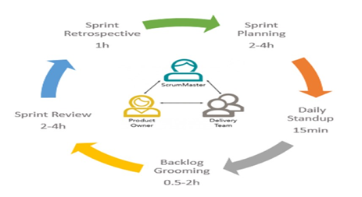
Les réunions

Slide 21
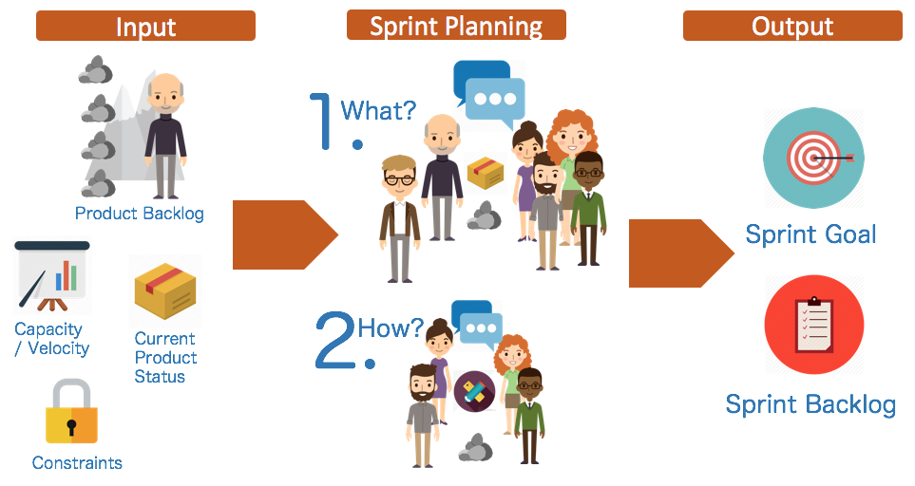
Sprint planning
Réunion qui débute le sprint.
Choisir des éléments du Backlog Produit pour mettre dans le Backlog Sprint.
Définir un objectif pour le sprint.
1 | Définir ce que doit être fait
2 | Comment atteindre l’objectif?

Slide 22
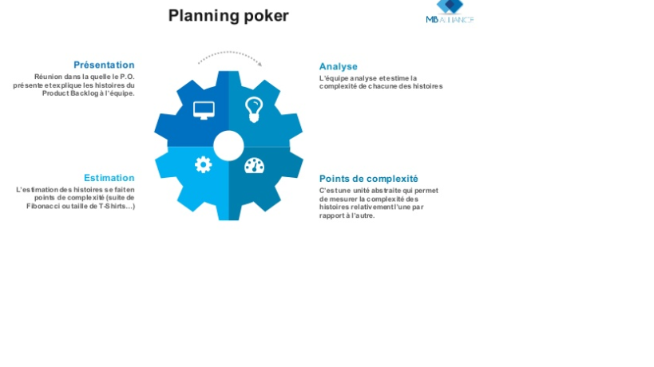
Pocker planning
Courte Réunion qui se déroule pendant le sprint Planning ou juste après.
Estimation de la complexité des fonctionnalités à réaliser.
Estimation participative en story points.
Notes:
Le résultat de cette réunion est l’actualisation du backlog de sprint ainsi que la prévision et la résolution des obstacles.

Slide 23

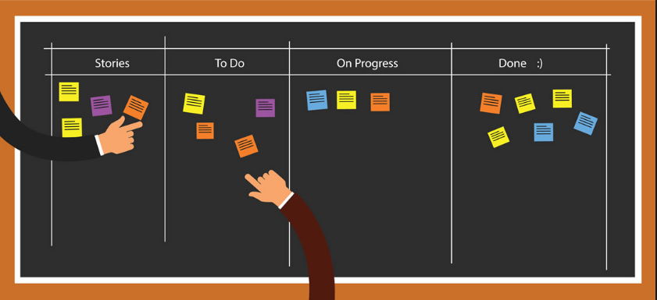
Daily meeting
le Scrum Master organise une réunion de 15 minutes.
La réunion se déroule en plusieurs étapes:
Actualisation du backlog de sprint.
présenter ce qui a été fait,
prévoir ce qui va être fait,
identifier les obstacles.
Notes:
Le résultat de cette réunion est l’actualisation du backlog de sprint

Slide 24
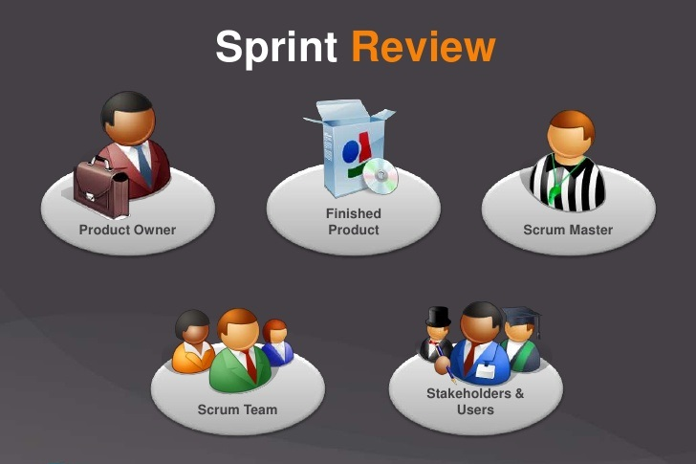
Sprint Review
Obtenir des commentaires sur le développement de produit.
Adapter et inspecter la fonctionnalité du produit.
Présence de: Product Owner, Scrum Master, Equipe scrum, user.
Durée de la réunion: 2 heures pour un sprint de deux semaines.

Slide 25

Sprint Retrospective
Une réunion après la fin de chaque sprint (1 heure).
Réunion périodique d’analyser ce qui fonctionne et ce qui ne fonctionne pas.
Amélioration continue du processus.
Toute l’équipe participe : Team, Scrum Master, Product Owner.

Slide 26
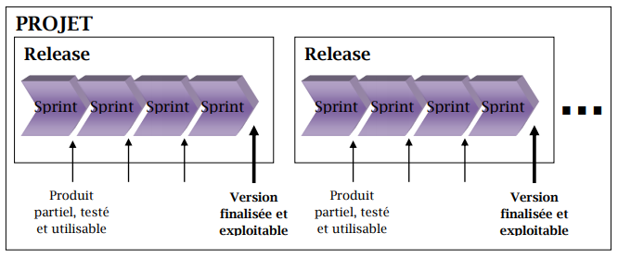
La release
Les sprints sont regroupés en releases.
Chaque release est composée de plusieurs sprints.
La release représente la livraison d’une version partielle.

Slide 27
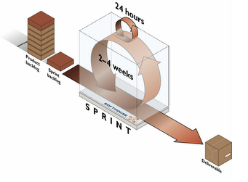
Les Artefacts Scrum

Slide 28
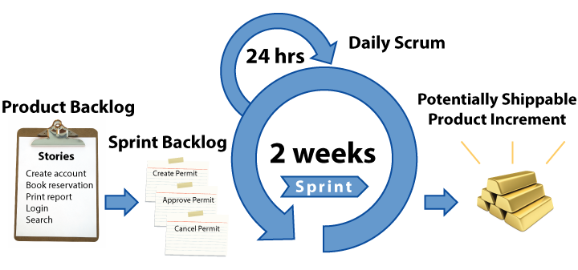
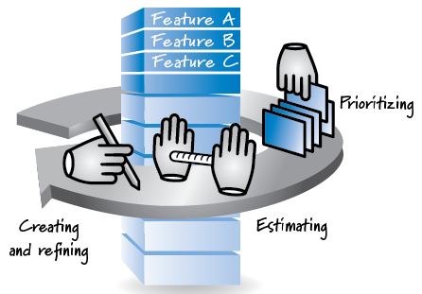
« Product Backlog »
Elaboré avant le lancement des sprint.
Evolué constamment au cours de la vie du produit
Représentation sous formes de liste de fonctionnalités de produit.
Listé et classé par priorité par le product owner.
Sert de base à la planification des releases et des sprints.

Slide 29
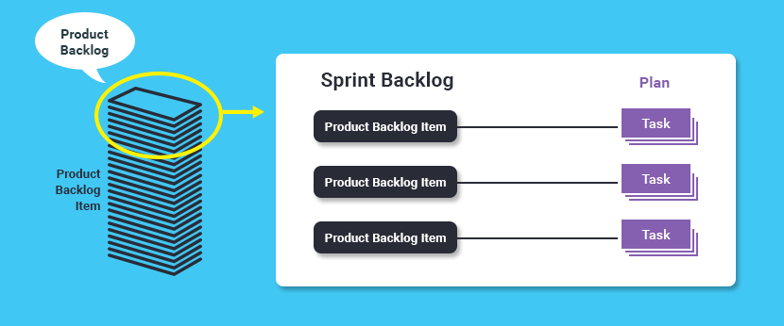
« Sprint Backlog »
Le sous ensemble de product backlog.
Contient les User Stories qui seront réalisés durant le sprint.
Chaque user story est découpée en taches estimées en heures (Task).
Objectif fixe du sprint.
Un plan détaillé.

Slide 30
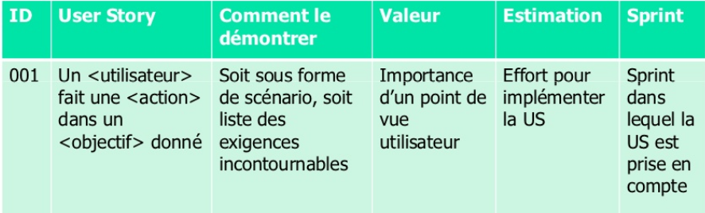
User story
Contient généralement les informations suivantes:

Slide 31
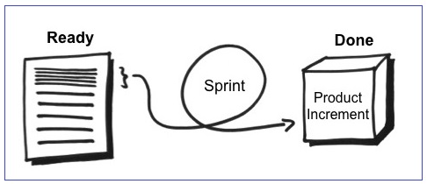
Product Increment
Chaque sprint produit un incrément de produit, il doit :
Être de qualité suffisante pour être donné aux utilisateurs.
Être acceptable pour le propriétaire du produit.

Slide 32
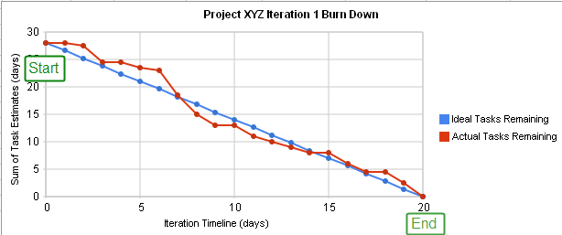
Burndown Chart
Un indicateur fiable de l’état d’avancement des développements
Représente l'évolution de la quantité de travail restante par rapport au temps pour l’ensemble du backlog pour le sprint en cours.
Mis à jour par équipe, régulièrement et en continu.
Notes:
https://www.nutcache.com/fr/blog/scrum-burndown-chart/
http://www.henck.fr/les-outils-scrum-burndown-chart-storyboard-etc/
https://blog.thiga.fr/glossaire/burn-up-chart/

Slide 33
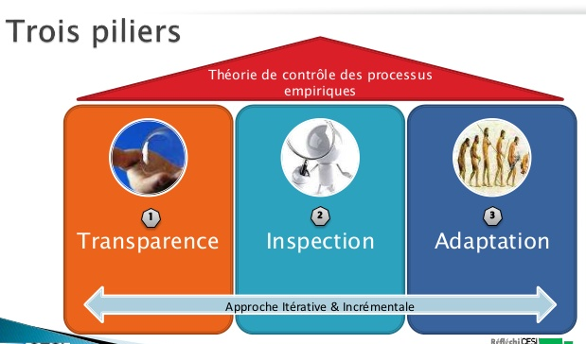
Les piliers de Scrum
Srum repose sur trois piliers fondamentaux.
Notes:
Scrum repose sur trois piliers fondamentaux. Il s’agit de la transparence, de l’inspection et de l’adaptation. Ces trois piliers sont étroitement liés les uns aux autres.

Slide 34
Les piliers de Scrum
Transparence
Permet de mettre en évidence ce qui ne marche pas ou peut être améliorée
Un langage commun décrivant le processus qui doit être partagé par tous les participants.
Inspection
Vérifier à des intervalles réguliers que le projet respecte des limites acceptables et qu’il n’y a pas de déviation indésirable par rapport à la demande du client.
Adaptation
Réaligner les efforts des équipes de développement avec les besoins du client.
Adapter les pratiques, les outils et la relecture des besoins changeants du client.

Slide 35
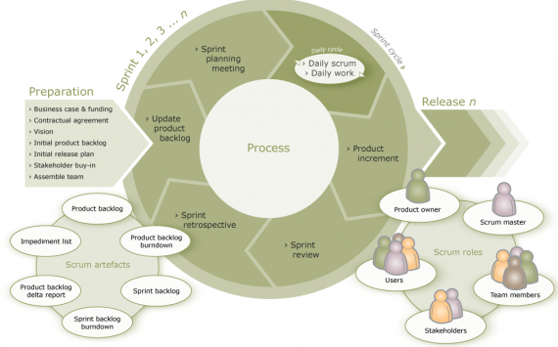
Conclusion

